Slide 1
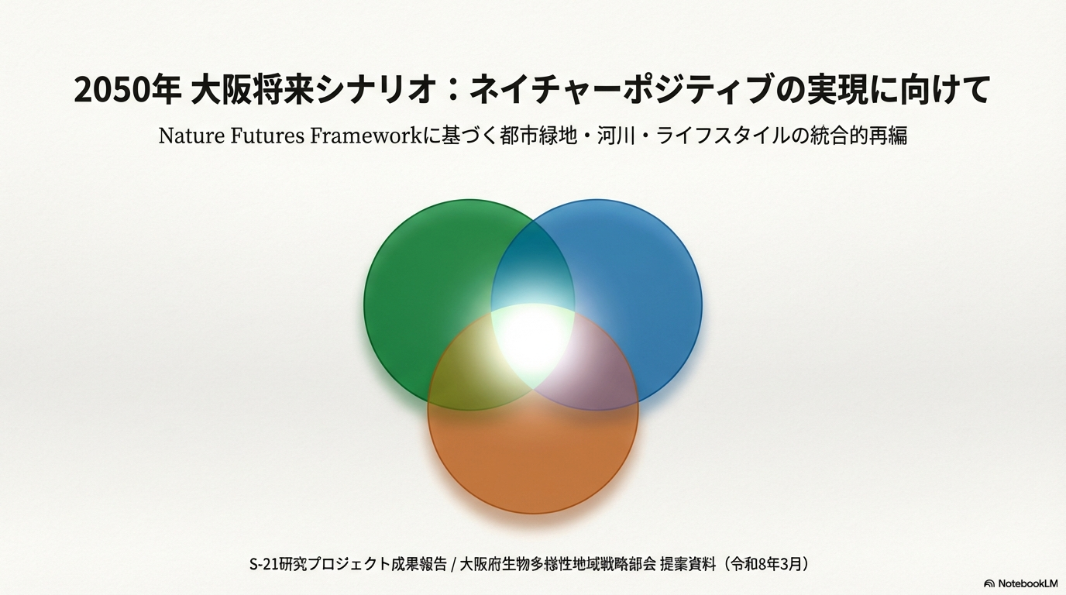
資料2

Slide 2
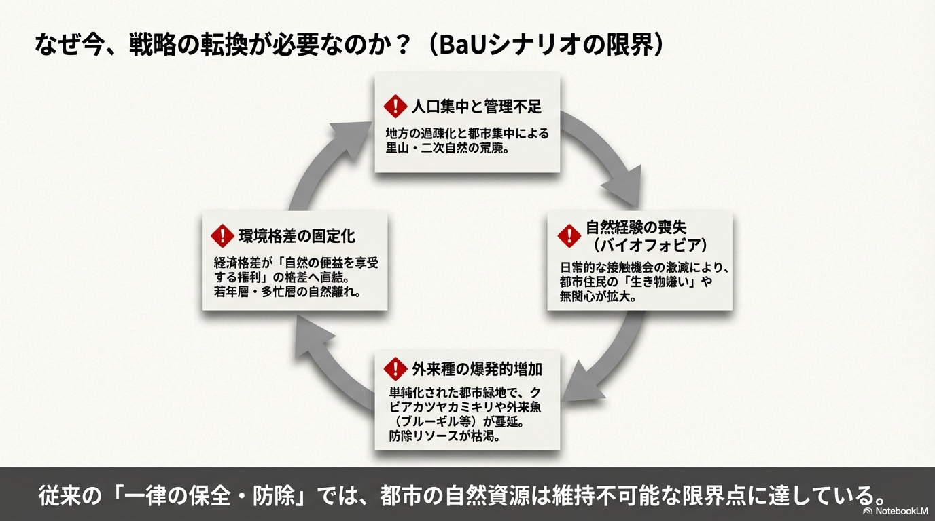

Slide 3
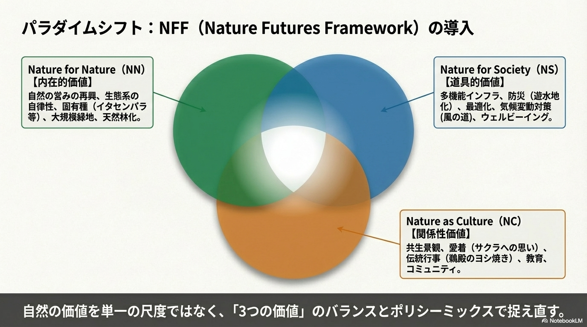

Slide 4
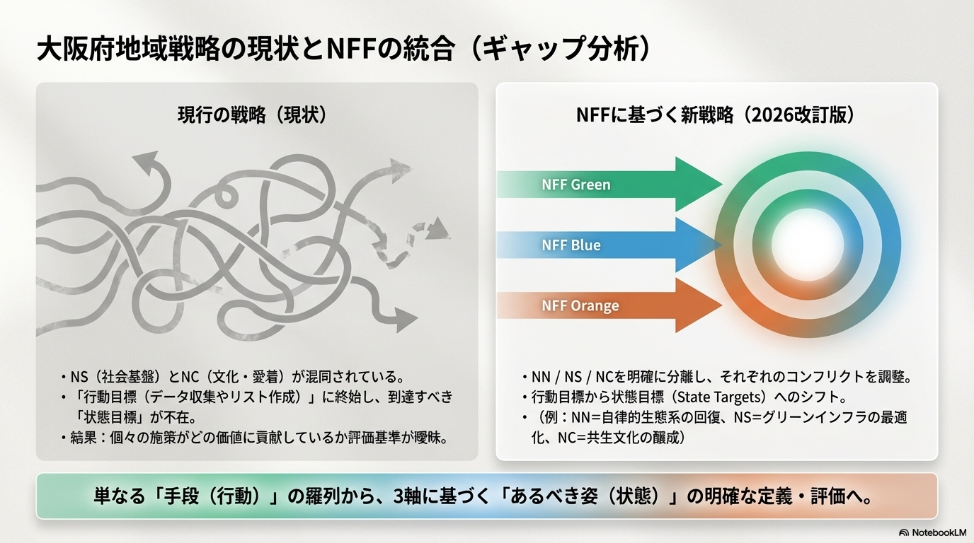

Slide 5
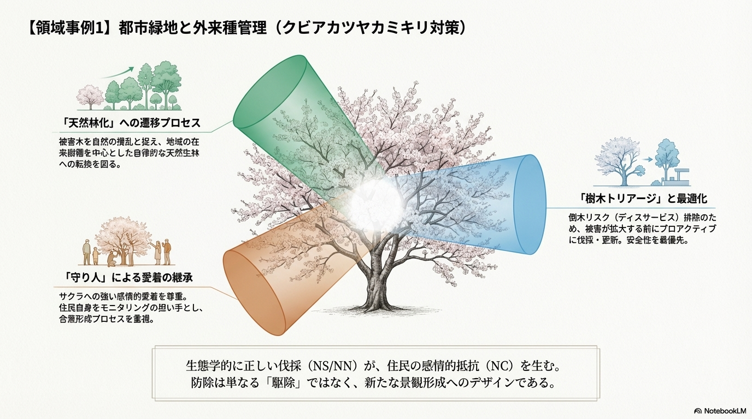
被害木を自然の攪乱と捉え、地域の在来樹種を中心とした自律的な天然生林への転換を図る。
倒木リスク（ディスサービス）排除のため、被害が拡大する前にプロアクティブに伐採・更新。安全性を最優先。
サクラへの強い感情的愛着を尊重。
住民自身をモニタリングの担い手とし、
合意形成プロセスを重視

Slide 6
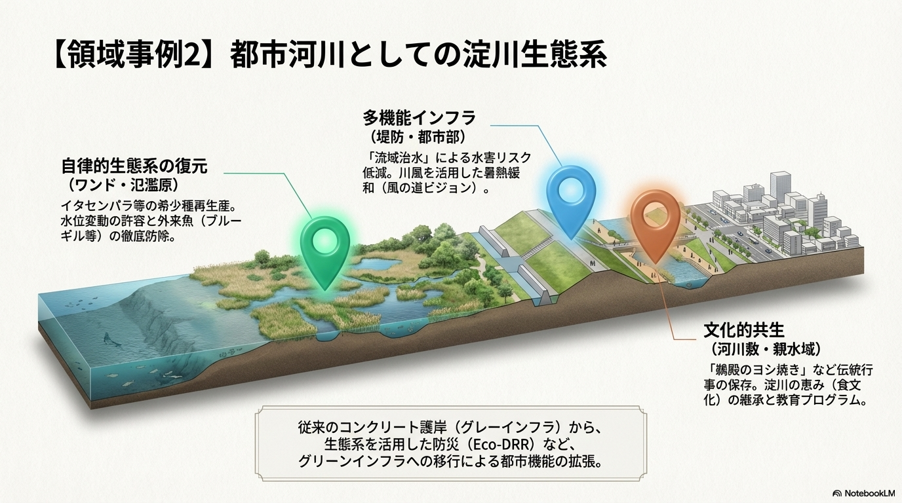
「流域治水」による水害リスク低減。
川風を活用した暑熱緩和（風の道ビジョン）。
イタセンパラ等の希少種再生産。
推移変動の許容と外来種（ブルーギル等）の徹底防除
「鵜殿のヨシ焼き」などの伝統行事の保存。淀川の恵み（食文化）の継承と教育プログラム。

Slide 7
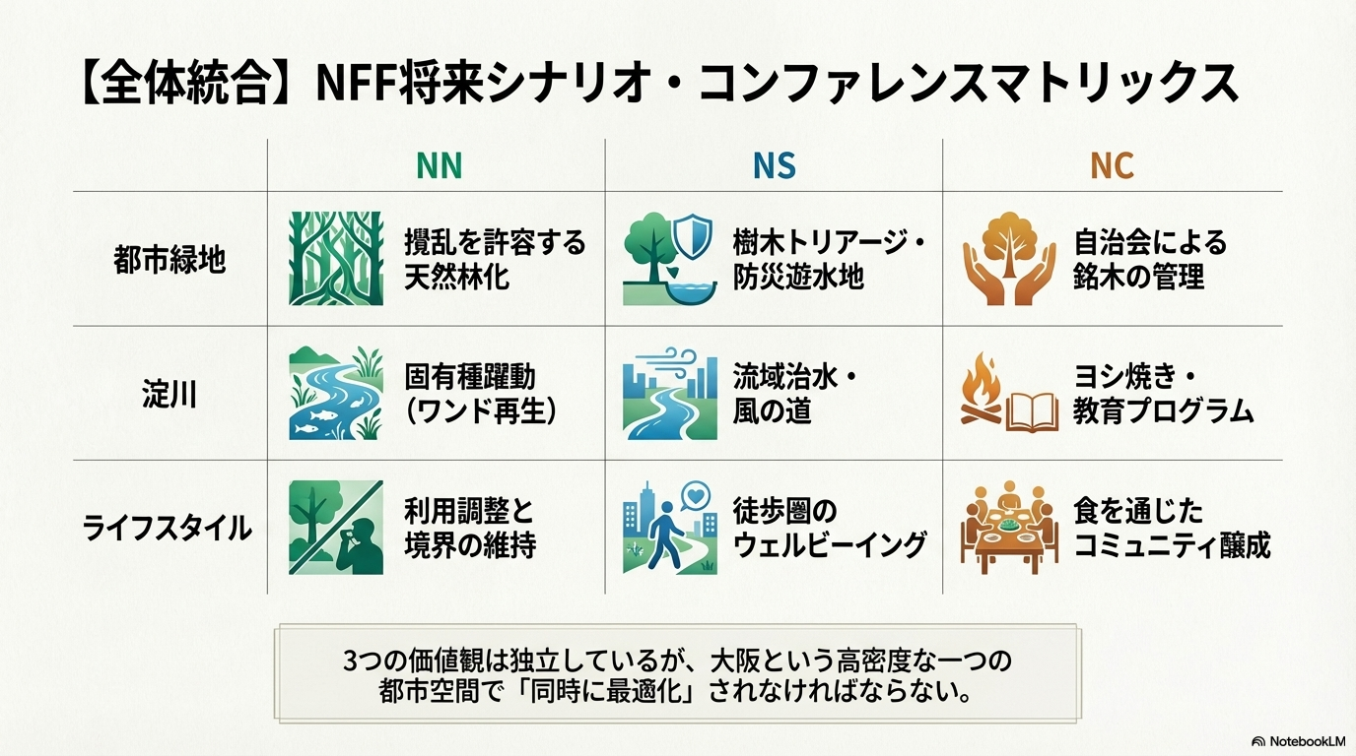

Slide 8
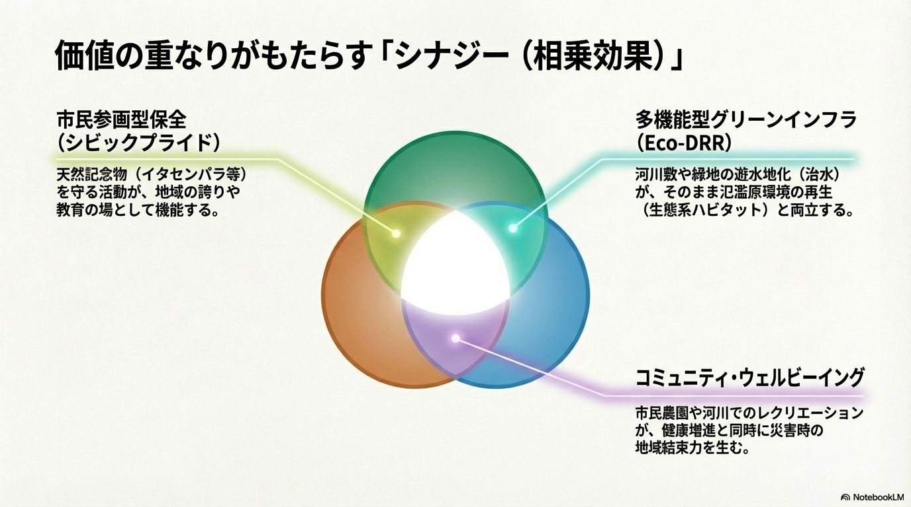

Slide 9
